Slide 1
DAVRANIŞ BİLİMLERİNDE İLERİ İSTATİSTİK DOKTORA
Doç. Dr. ÖMAY ÇOKLUK BÖKEOĞLU

Slide 2
Lojistik Regresyon
Bağımlı değişkenin (yordanan) sürekli ya da nicel bir değişken olmadığı, bir diğer deyişle kategorik ya da sınıflamalı olduğu durumlar için uygun bir analiz türüdür (Çokluk, Şekercioğlu ve Büyüköztürk, 2010).

Slide 3
Lojistik Regresyon (Çokluk ve diğ., 2010)
Lojistik regresyon analizi, diskriminant analizi ve çoklu regresyon analizinden farklı olarak, bağımsız değişkenlerin dağılımına ilişkin araştırmacılarca karşılanması gereken sayıltılar gerektirmez (Tabachnick ve Fidell, 1996). Dolayısıyla da lojistik regresyonun diğer iki teknikten çok daha esnek olduğu ifade edilebilir.

Slide 4
Lojistik Regresyon (Çokluk ve diğ., 2010)
Lojistik regresyon analizi, diskriminant analizi ve çoklu regresyon analizinden farklı olarak, bağımsız değişkenlerin dağılımına ilişkin araştırmacılarca karşılanması gereken sayıltılar gerektirmez (Tabachnick ve Fidell, 1996). Bir başka deyişle bağımsız değişkenlerin normal dağılması, doğrusaldık ve varyans-kovaryans matrislerinin eşitliği gibi sayıltıların karşılanması gerekmez. Dolayısıyla da lojistik regresyonun diğer iki teknikten çok daha esnek olduğu ifade edilebilir.

Slide 5
Lojistik Regresyon (Çokluk ve diğ., 2010)
Bununla birlikte, lojistik regresyonun yansız ve sapmasız istatistikler ortaya koyması için, büyük örneklemler gerektirdiği bildirilmektedir. Özellikle bağımlı değişkenin ikiden fazla kategorisinin olduğu durumlarda, geçerli bir hipotez testi için, her bağımsız değişkende en az 50 kişilik bir grup büyüklüğüne ihtiyaç vardır. Bazı kaynaklarda bu sayının her bağımsız değişken için minimum 20, toplamda minimum 60 olması gerektiği vurgulanmaktadır.

Slide 6
Lojistik Regresyon (Çokluk ve diğ., 2010)
Diğer yandan örneklem büyüklüklerinin aynı olması durumunda, bağımlı değişkenin her bir kategorisinde bağımsız değişkenlerin çok değişkenli normalliğe sahip olması, her bir kategori için varyans ve kovaryansların eşitliği sayıltılarının karşılanması durumunda, daha önce de değinildiği gibi diskriminant analizi, lojistik regresyon analizine tercih edilmelidir.

Slide 7
Lojistik Regresyon (Çokluk ve diğ., 2010)
Bununla birlikte, lojistik regresyon analizi ile yapılan çözümlemeden elde edilen matematiksel modelin yorumlanmasının daha kolay oldugunu belirtmekte yarar vardır (Akkus ve Çelik, 2004; Grimm ve Yarnold, 1995; Kalaycı, 2005; Leech, Barrett ve Morgan, 2005; Poulsen ve French, 2008; Tabachnick ve Fidell, 1996; Tatlıdil, 1996).

Slide 8
Lojistik Regresyon (Çokluk ve diğ., 2010)
Lojistik regresyon analizinde amaç, kategorik bağımlı değişkenin değerini tahmin etmek olduğundan, aslında burada yapılmaya çalışılan iki ya da daha fazla gruba ilişkin “üyelik” tahminidir. Buna göre analizin amaçlarından birinin sınıflandırma, diğerinin ise bağımlı ve bağımsız değişkenler arasındaki ilişkileri araştırmak olduğu ifade edilebilir (Mertler ve Vannatta, 2005).

Slide 9
Lojistik Regresyon
Varsayımlar
1. Kategorilerde yer alan birey sayısı/oranı
2. Çoklu Doğrusal Bağlantı
3. Uç değerler (Çokluk ve diğ., 2010).

Slide 10
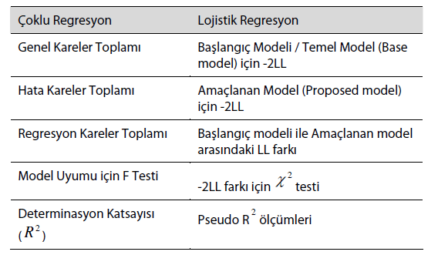
Çoklu Regresyon ve Lojistik Regresyon Karşılaştırması (Çokluk ve diğ., 2010)

Slide 11
Kaynak
Çokluk, Ö., Şekercioğlu, G. & Büyüköztürk, Ş. (2010). Sosyal bilimler için çok değişkenli istatistik. Ankara: Pegem Akademi.
Mertler, C.A. and Vannatta, R.A. (2005). Advanced and Multivariate Statistical Methods Practical Application and Interpretation. 3rd Edition, Pyrczak, Los Angeles.
Tabachnick, B. G., & Fidell, L. S. (1996). Using Multivariate Statistics (3rd ed.). New York Harper Collins.

